Slide 1
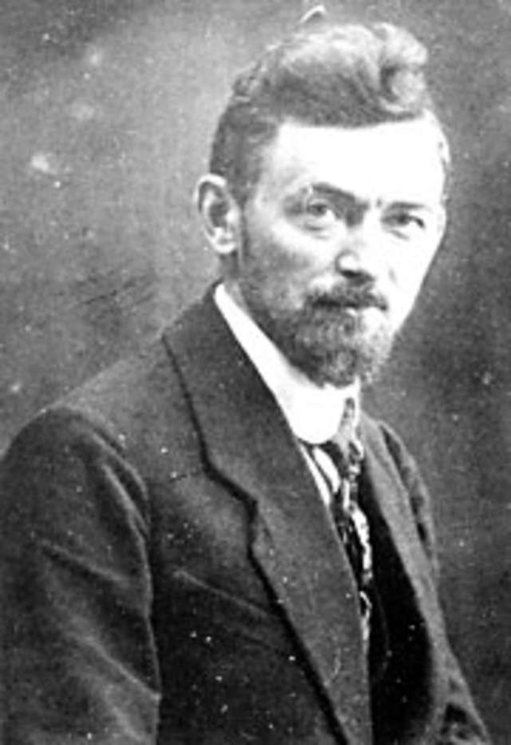
Szczepan Gracz 1888-1942
Doktor weterynarii , pallotyn, kapłan, patriota, działacz narodowo-społeczny

Slide 2
Dzieciństwo i młodość Szczepana Gracza
Urodził się 2 sierpnia 1888 roku w Sypniewie na ziemi złotowskiej, w jednej z polskich enklaw na terenie ówczesnych Niemiec. W Sypniewie też ukończył szkołę powszechną.
Pochodził z rodziny chłopskiej, bardzo katolickiej i bardzo patriotycznej. Rodzice jego, Wincenty i Franciszka zajmowali się gospodarstwem liczącym 45 ha, ok.4 km od centrum wsi Sypniewo. Szczepan wraz z trzema braćmi- Janem, Jakubem i Alfonsem pomagał w pracy gospodarskiej. Ojciec widział w Szczepanie przyszłego księdza. Zauważył, że gdy ten pasł krowy czy owce rysował z głowy ołtarze, kościoły i postaci świętych.
Za radą ówczesnego proboszcza sypniewskiego, ojciec zawiózł Szczepana do biskupiego progimnazjum ,,Collegium Marianum ,, do Pelplina, gdzie w 1900 roku przyjęto go do najniższej klasy.
Kuzyn Szczepana, Damazy Gracz zapisał:
,, …Dla 11 letniego chłopca internat ,,Collegium Marianum” był kuźnią charakteru. Z dala od rodziny, bez bliskich i znajomych stał się jednym z 80-ciu uczniów równo traktowanych przez księży wychowawców. Nie było miejsca na czułostkowośc. Wielu uczniów załamywało się i przerywało naukę. Tą twardą drogą życia szedł młody Szczepan. Wytrwał w niej i zdobył nie tylko wiedzę, ale z właściwą wyniesioną z domu rodzicielskiego nieustępliwością tworzył fundamentalne podstawy swojego charakteru. Wzbudzał tym podziw innych i porywał do naśladowania wszystkich, którzy go bliżej znali”

Slide 3
Krzewienie ducha narodowego
,,Uczący tam profesorowie, księża polscy budzili ducha polskości. Potajemnie zapoznawano uczniów z polską historią i polską literaturą. Istniały tam tajne polskie organizacje, gdzie w czasie zakonspirowanych zebrań i spotkań budziła się polskość. Tam zdobywano wiarę w odzyskanie samodzielnego bytu państwowego przez naród polski. Te tajne organizacje z którymi związany był Szczepan Gracz to ,,Towarzystwo Tomasza Zana”, ,,Filomaci i Filareci” - pisał Alfons Gracz, brat Szczepana
Nie wiadomo kiedy Szczepan zakończył naukę w ,,Collegium Marianum”. Wiadomo, że kontynuował naukę w gimnazjum klasycznym w Chełmnie, gdzie miał się przygotować do zdania matury i podjąć studia wyższe.
Szczepan Gracz dość wcześnie zorientował się, że władze pruskie wszelkimi sposobami zmierzały do wynarodowienia młodzieży polskiej, wydając zakaz porozumiewania się w szkole językiem ojczystym, dlatego bardzo zaangażował się w działalność w duchu niepodległościowym.
Filomat oznaczał ,,miłośnika wiedzy”. Filomaci stawiali sobie cele samokształcenia i szerzenia nauki, wkrótce dołączyli do swojego programu cele polityczne i wolnościowe. Do filomatów działających w Wilnie należeli m.in. Adam Mickiewicz czy Tomasz Zan.
Szczepan był w ten ruch całkowicie zaangażowany. Gdzie tylko mógł organizował nowe tajne kółka. Organizował też ćwiczenia dla młodzieży np. władania bronią, myśląc nawet o zbrojnym powstaniu.

Slide 4
Po maturze w 1912 udał się na studia do Berlina, które podjął w Królewskiej Wyższej Szkole Weterynaryjnej. Tam również był mocno zaangażowany ,, (…) w działaniach na rzecz polskości był bezkompromisowy, a przy tym odważny. Oprócz kształcenia w zakresie historii i literatury, prowadzono także dla studentów ćwiczenia wojskowe oraz pielęgnowano wśród nich dobre zasady życia moralnego …” Szczepan był aresztowany w sierpniu 1914 r. w Chełmnie pod zarzutem szpiegostwa. Nie było jednak przeciw niemu niezbitych dowodów i został z aresztu zwolniony. Wcielono go do niemieckiego wojska, ale udając chorobę płuc został z służby wojskowej zwolniony.

Slide 5
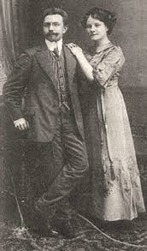
Praca zawodowa i małżeństwo
Po ukończeniu studiów w 1915 r. osiedlił się w Grudziądzu gdzie podjął pierwszą pracę zawodową. Tam też poślubił o 16 lat starszą od siebie Pelagię Pruszak-Czapską, która prowadziła w Chełmnie bursę dla młodzieży gimnazjalnej. Żona popierała działania swego męża. Przez jakiś czas w jej pensjonacie znajdowała się nawet tajna biblioteka filomatów z chełmińskiego gimnazjum.

Slide 6
Umacnianie ducha narodowego
W 1917 roku objął stanowisko powiatowego lekarza weterynarii w Lęborku
Pod koniec 1918 roku było już jasne, że Niemcy przegrają wojnę i że odrodzi się państwo polskie, które zgodnie z 13. punktem deklaracji prezydenta USA miało mieć dostęp do morza. Optymiści spodziewali się, że tym dostępem będzie cała niemiecka prowincja Prusy Zachodnie z Gdańskiem i że do tego dojdą dwa polskie niegdyś powiaty podległe zarządzanej ze Szczecina Provinz Pommern: lęborski i bytowski.
Z tej przyczyny Szczepan Gracz podjął akcję agitacyjną wśród ludności kaszubskiej na rzecz wyzwolenia ziemi lęborskiej i przyłączenia Pomorza do Polski, tworząc tajne oddziały Straży Ludowych lub Towarzystw Wojackich, Powiatową Radę Ludową oraz polskie rady ludowe w powiecie lęborskim. Ich celem było rozwijanie i umacnianie ducha narodowego oraz prowadzenie agitacji na rzecz przyłączenia powiatu lęborskiego do Polski.

Slide 7
"Przypuszczamy, że głównym celem organizowanych przez Sz. Gracza oddziałów miało być w przypadku lądowania w Gdańsku armii generała Hallera, względnie pojawienia się w pobliżu granic powiatu lęborskiego polskich oddziałów powstańczych, wywołanie dywersji, która mogłaby stać się pretekstem dla zbrojnej interwencji wojsk polskich. Wojsko udzielić miało ludności polskiej w powiecie lęborskim koniecznej w takim przypadku pomocy oraz zająć powiat lub jego część zamieszkałą w znacznej części przez Kaszubów oraz przyłączyć ją do Polski" - napisał profesor Szultka w artykule "Szczepan Gracz i jego walka o przyłączenie powiatu lęborskiego do Polski" w "Roczniku Słupskim" z 1980 roku.

Slide 8
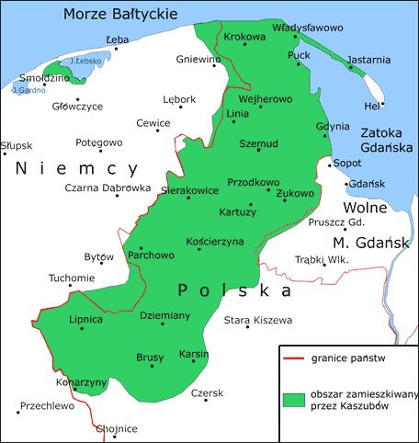
Obszar zamieszkiwany przez Kaszubów w latach 1918-1939. / rys. Marek Kwidziński na podstawie pracy prof. J. Borzyszkowskiego. Zródło: www.gazetakaszubska.pl

Slide 9
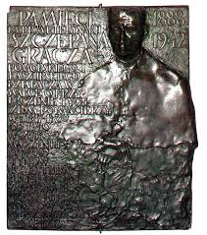
Aresztowanie za krzewienie polskości
Z ramienia Powiatowej Rady Ludowej w Lęborku był delegatem na Sejm Dzielnicowy w Poznaniu. 1 stycznia 1919 roku w Lęborku odbył się wiec Polaków z miasta i okolic, którego organizatorem był Sz.Gracz. Z powodu zakazu Polakom wszelkiej działalności politycznej i narodowościowej , władze niemieckie oskarżyły go wraz z jego współtowarzyszami o zdradę stanu za co trafił do więzienia- najpierw do Lęborka a następnie do Słupska.

Slide 10
Okoliczności, w jakich Gracz został po dwóch miesiącach zwolniony z więzienia w Słupsku w 1919 roku nie są jasne. Zwolniono go raczej, aby odpowiadał z wolnej stopy. Proces nigdy się nie odbył. Weterynarz obawiał się ponownego aresztowania ,dlatego wyjechał z Lęborka do Poznania. Tam dalej aktywnie uczestniczył w przejęciu administracji Pomorza przez Polaków. Nie ustawał w działaniach na rzecz niepodległej Polski. Współredagował dwutygodnik ,,Polnische Warte’’.
Z chwilą przejęcia części Pomorza przez Polskę na podstawie traktatu wersalskiego, Szczepan Gracz przystąpił do zorganizowania zrębów pomorskiej administracji weterynaryjnej, wnosząc znaczący wkład w organizację polskiej służby weterynaryjnej (radca weterynaryjny Urzędu Wojewódzkiego, wojewódzki inspektor weterynaryjny w Toruniu 1920-1924 a następnie w Poznaniu 1924-1927r.)

Slide 11
Uzyskanie tytułu naukowego
W 1923 obronił pracę doktorską na Akademii Medycyny Weterynaryjnej we Lwowie.

Slide 12
Aktywność naukowa Szczepana Gracza w latach 20stych XX wieku
Napisał kilka książek, broszur i artykułów weterynaryjnych, m.in. poświęconych walce z chorobami zakaźnymi zwierząt. Jako pierwszy w Polsce omówił szerzej zagadnienie utylizacji zwłok zwierzęcych. Ogłosił, z czego część własnym nakładem:
,,Dżuma bydlęca czyli księgosusz’’ ,
- Nazwy poszczególnych części (ciała) konia
- ,,Higiena mięsa. Podręcznik dla urzędowych oględzin bydła rzeźnego i badania mięsa wraz z trychinoskopią na zasadach obowiązujących w byłej dzielnicy pruskiej ’’,
- ,,Zmodyfikowany sposób amputacji prącia u konia ’’,
- ,,Dezynfekcja przy chorobach zaraźliwych u zwierząt domowych i sprawa nieszkodliwego usuwania padlin ’’,
,,Wpływ procesów gnilnych na swoiste zarazki chorobotwórcze’’

Slide 13
Społecznik, patriota, działacz niepodległościowy
Wchodził w skład Komitetu Pomocy Uchodźcom z terenu plebiscytowego Warmii, Mazur i Powiśla.
Gracz działał także jako propagator harcerstwa na Pomorzu (przy jego udziale powstały drużyny m.in. w Chełmnie, Brodnicy, Świeciu, Nakle, Grudziądzu),
Był współzałożycielem Związku Filomatów Pomorskich (1922).
W latach 1921-1924 pełnił funkcję skarbnika Towarzystwa Naukowego w Toruniu, a także organizował i kierował Wydziałem Matematyczno-Przyrodniczym; odegrał w Towarzystwie znaczącą rolę organizatorską w pierwszych latach powojennych, był pomysłodawcą sprowadzenia dla potrzeb toruńskiej instytucji biblioteki poselskiego Koła Polskiego z Berlina.
Wygłaszał liczne prelekcje i odczyty, nie tylko w Towarzystwie Naukowym w Toruniu, ale i w toruńskim oddziale Polskiego Towarzystwa Krajoznawczego, gdzie mówił m.in. o malowidłach ludowych na Krajnie oraz prezentował swój bogaty zbiór bajek pomorskich.

Slide 14
Ostatnie lata pracy weterynaryjnej
Władze centralne wykorzystując jego wysokie kwalifikacje powołały go na stanowisko naczelnika Wydziału w Departamencie Weterynaryjnym Ministerstwa Rolnictwa, gdzie pracował w latach 1927-1936. W departamencie tym, kierowanym przez Franciszka Fischoedera, uczestniczył w pracach nad polskimi przepisami weterynaryjnymi, mającymi później wieloletnie zastosowanie.
W tym czasie przeniósł się z żoną pod Warszawę. W Brzezinkach posiadał 6,5 ha gospodarstwo rolne i prowadził własną stację doświadczalną hodowli bydła.
W 1936 roku, po śmierci swojego przełożonego, w wieku 48 lat niespodziewanie został przeniesiony na emeryturę. Powodem było odmienne od szefa zdanie na temat prowadzenia administracji służby weterynaryjnej.
W tym samym czasie zmarła jego żona, z którą nie miał dzieci.
Być może te dwie sytuacje skłoniły go do podjęcia decyzji o wstąpieniu do Stowarzyszenia Apostolstwa Katolickiego czyli pallotynów.

Slide 15
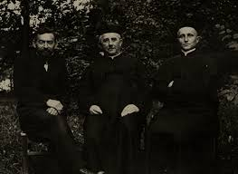
Weterynarz, który został księdzem
Nowicjat rozpoczął 15 września 1936 r. w Sucharach. Podjął też studia teologiczne w Ołtarzewie. Profesję wieczną złożył 17 grudnia 1939 r. w Ołtarzewie, zaś święcenia kapłańskie otrzymał w lutym 1940 r. w Warszawie z rąk arcybiskupa Stanisława Galla.
Będąc studentem teologii prowadził zajęcia z medycyny pastoralnej w Ołtarzewie, a jego wykłady cieszyły się tak dużą popularnością, że przychodzili na nie inni mieszkańcy domu.

Slide 16
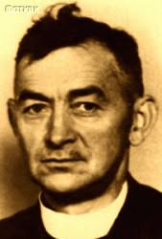
,,Późno mnie Pan Bóg powołał, więc nie mam czasu do stracenia’’
,,Dr Gracz wybrał sobie celkę na dolnej sali. Powiedział mi, że nie mamy się krępować jego wiekiem. On we wszystkim pragnie się dostosować do stylu pallotyńskich kleryków. Stał się od razu życzliwym i kochanym kolegą”

Slide 17
Obrońca Polaków i polskości
Wraz z nastaniem ,,dni września’’ 1939 r. Gracz widział wokół siebie rodaków, którzy rwali się do czynu zbrojnego. Spotykał ludzi kompletnie załamanych, znoszących w samotności ból i cierpienie. Postanowił im pomóc, dlatego zdecydował się na zmianę dotychczasowego trybu życia. Przyspieszone święcenia kapłańskie przyjął 11 lutego 1940 r. w Warszawie. Odtąd z narażeniem życia wyjeżdżał na tereny przyłączone do III Rzeszy, by odwiedzać chorych w szpitalach, udzielać pomocy charytatywnej, głosić rekolekcje i udzielać pomocy charytatywnej. Pomagał Polakom, którzy działali w podziemnych organizacjach i w ruchu oporu. Wyrobił sobie fałszywe dokumenty na nazwisko Stefan Grenz, podając się za handlarza bydła mieszkającego w Warce. Ten pseudonim pomagał mu wykonywać zadania konspiracyjne. Pełnił funkcje łącznika między rodzinami i organizacjami polskimi w Generalnym Gubernatorstwie. Dostarczał fałszywe dokumenty i przepustki, z czego część z nich wykonywał sam. Przewoził z Niemiec listy od wywiezionych na roboty. W ten sposób uratował wielu ludzi przed więzieniem, obozem koncentracyjnym czy śmiercią. Przysyłał tez licznych kleryków do seminarium w Ołtarzewie.

Slide 18
Z opowiadań sępoleńskich świadków wynika, że w czasie wojny ks. Szczepan Gracz ukrywał się przez pewien czas w domu swego brata Alfonsa w Sępólnie Krajeńskim przy ulicy Kościuszki 8. W tym czasie kontaktował się też z rodziną w Sypniewie. Był trzykrotnie aresztowany. W 1942 r. Niemcy wpadli na trop jego działalności. Podczas jednej z ,,wypraw,, w październiku lub listopadzie, kiedy w Łodzi odprawił mszę w suterenie domu , został ujęty po raz trzeci przez gestapo i osadzony w więzieniu w Radogoszczy koło Łodzi. Zginął tam 11 listopada 1942 r. o godz. 5.00 , wg oficjalnego komunikatu niemieckiego , umierając na niewydolność mięśnia sercowego. Prawdą jest, że został zamordowany. Niemiecki akt zgonu świadczy, że nie odkryto w nim Szczepana Gracza. Został pochowany na cmentarzu katolickim św. Wojciecha w Łodzi. 26 listopada 1948 r. ekshumowano jego szczątki i sprowadzono je do Ołtarzewa, gdzie dwa dni później odbyło się nabożeństwo żałobne, po którym pochowano zmarłego na miejscowym cmentarzu, w kwaterze pallotyńskiej.
,, Żyjmy tak – abyśmy tego nie żałowali”

Slide 19
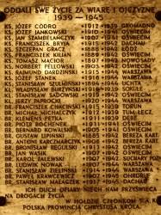
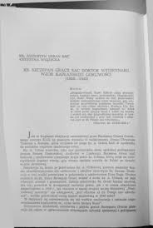
Oddali swe życie za wiarę i ojczyznę

Slide 20
,, Ballada o Apostole” 1974 r.
Dr Czesław Andruszkiewicz
Działacz Chełmińskiego Towarzystwa Kulturalnego
I. O moim Szczepanie nie wiecie, VIII. Apostoła złapali na dworcu w Łodzi.
On bez rozgłosu zginął, Miał już wtedy blok serca
Maksymilianowi podobny, Mąż Boży nazywał się
Siebie dawał innym, Doktor weterynarii Szczepan
Gracz,
Bardzo się przy tym spieszył, Pallotyn.
Kapłan Boży prawdziwy.

Slide 21
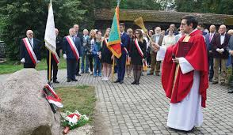
Poświęcenie tablicy pamiątkowej przez ks. Andrzeja Jasińskiego przy kościele p.w Świętej Katarzyny Aleksandryjskiej w Sypniewie
14 września 2018 r. młodzież Technikum w Sypniewie ucząca się w zawodzie technik weterynarii wzięła udział w uroczystej sesji historycznej poświęconej 130-leciu urodzin ks. dr. Szczepana Gracza oraz weterynarii powiatu sępoleńskiego w okresie 1918-2018.
Organizatorem sesji była Kujawsko-Pomorska Izba Lekarsko Weterynaryjna, a swoim patronatem objęli przedsięwzięcie: Kujawsko-Pomorski Wojewódzki Lekarz Weterynarii, Starosta Sępoleński i Burmistrz Więcborka. Przewodniczącym sesji historycznej był lek. wet. Ryszard Tyborski.

Slide 22
Zespół Szkół Centrum Kształcenia Rolniczego w Sypniewie: Technikum im. ks.dra Szczepana Gracza oraz Szkoła Branżowa I stopnia im. ks.dra Szczepana Gracza

Slide 23
Prezentację wykonała Wioletta Weilandt wykorzystując fragmenty książki -Weterynaria Sępoleńska 1918-2018 Szczepan Gracz – lekarz weterynarii, pallotyn, Sępólno Krajeńskie, 2018 r.

